Slide 1


שי שן-אור
המחלקה לאימונולוגיה
הפקולטה לרפואה ע"ש רפפורט
הטכניון
shenorr@technion.ac.il
המעבדה לאימונולוגיה מערכתית
ורפואה מותאמת אישית
Prinicpal component analysis
מה זה ולמה זה טוב?

Slide 2
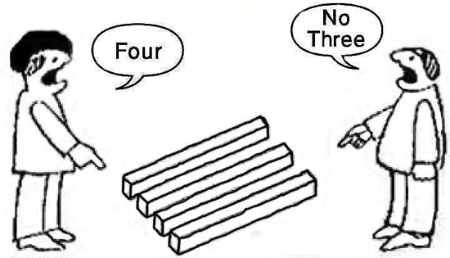
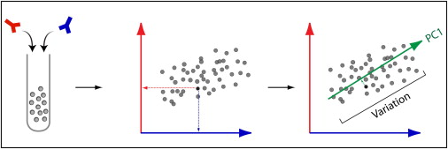
Principal Component Analysis (PCA) -
עד עכשיו הגבלנו את עצמנו להשתמש את ורק במדדים אותם מדדנו,
כאלטרנטיבה ניתן לבצע טרנספורמציה של משתנים לסט משתנים אחר אותם נבחר כך שיהיו לנו "נוחים יותר" לעבודה
Haining WN, Immunity 2012

Slide 3
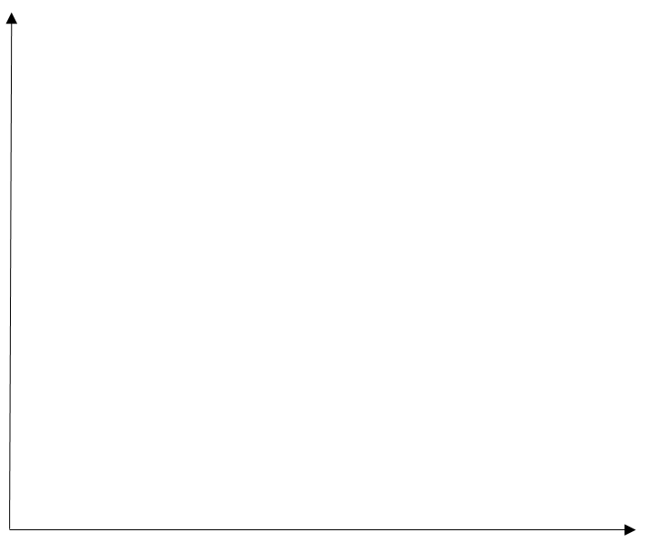
Principal Component Analysis (PCA)
PCA היא שיטה מתמטית שבוחרת בשבילנו את מערכת הצירים ה"טובה ביותר" עבור סט נתונים, בהתאם לנתונים עצמם.
הצירים יבחרו כך שהציר הראשון תופס את השונות הגבוהה ביותר, הציר השני תופס את השונות השנייה בגובהה וכן הלאה.
השיטה מבטיחה שהצירים השונים יהיו בעלי מתאם (קורלציה) של אפס זה לזה.
הציר הראשון נקרא Principal Component 1 (PC1) וכן הלאה.
הקואורדינטות החדשות של כל נקודה נקראות scoresבכל אחד מהצירים.
PC2
PC1
Sample i: Score PC1, Score PC2

Slide 4
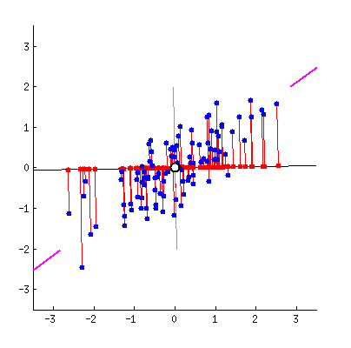
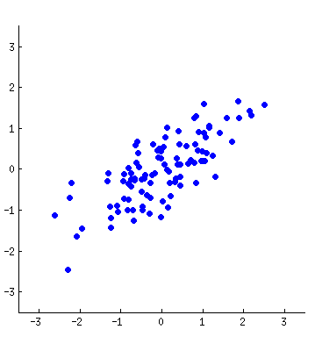
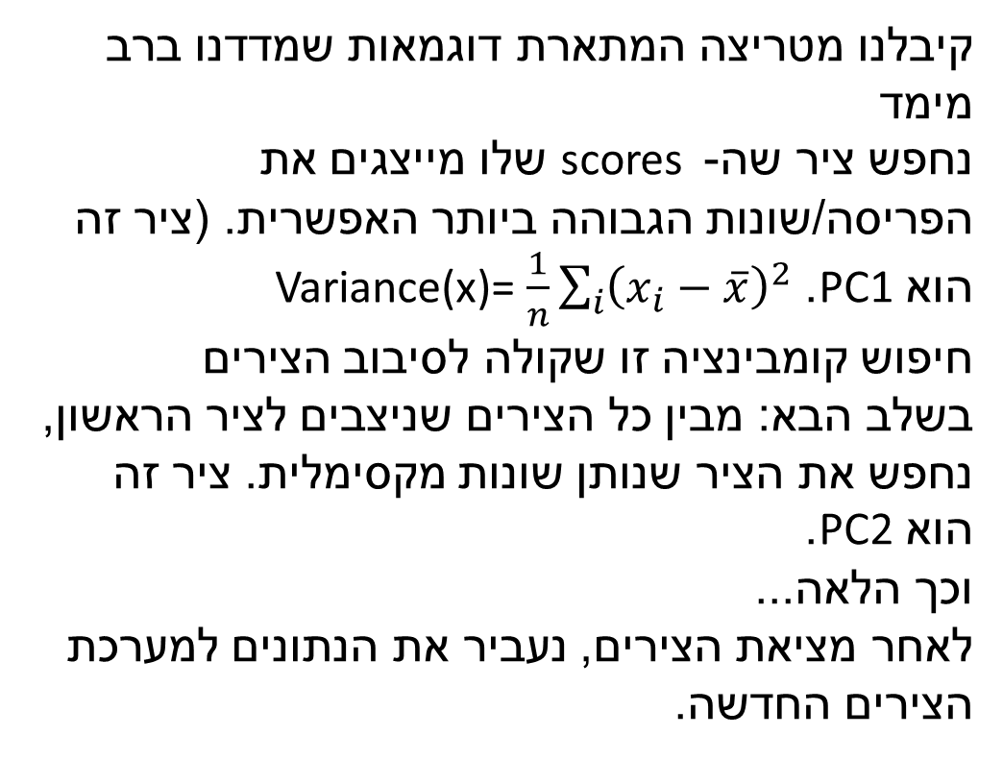
כיצד מחושב PCA? אינטואיציה על מציאת הצירים
קיבלנו מטריצה המתארת דוגמאות שמדדנו ברב מימד
נחפש ציר שה-scores שלו מייצגים את הפריסה/שונות הגבוהה ביותר האפשרית. (ציר זה הוא PC1. Variance(x)= $\frac{1}{n}\sum_{i}{{\left(x_{i}−\overline{x}\right)}^{2}}$
חיפוש קומבינציה זו שקולה לסיבוב הצירים
בשלב הבא: מבין כל הצירים שניצבים לציר הראשון, נחפש את הציר שנותן שונות מקסימלית. ציר זה הוא PC2.
וכך הלאה...
לאחר מציאת הצירים, נעביר את הנתונים למערכת הצירים החדשה.
PC1
PC2
https://setosa.io/ev/principal-component-analysis/

Slide 5
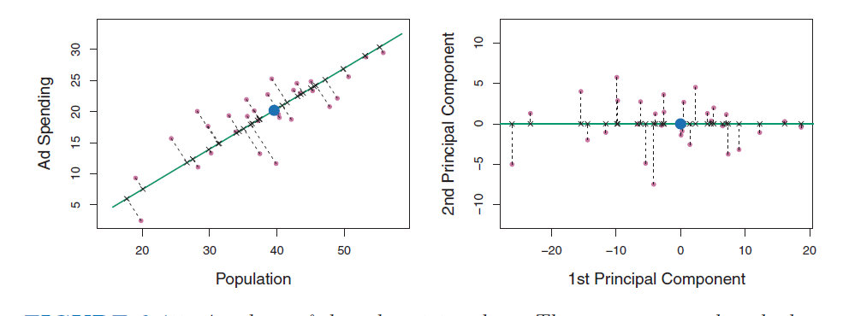
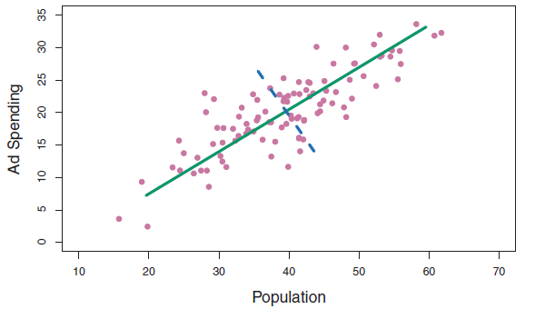
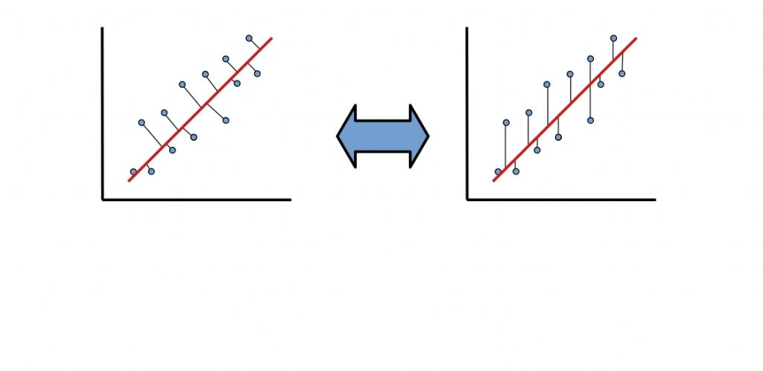
כיצד נמצא את הצירים עם השונות הגדולה ביותר?
PCA
Regression

Slide 6

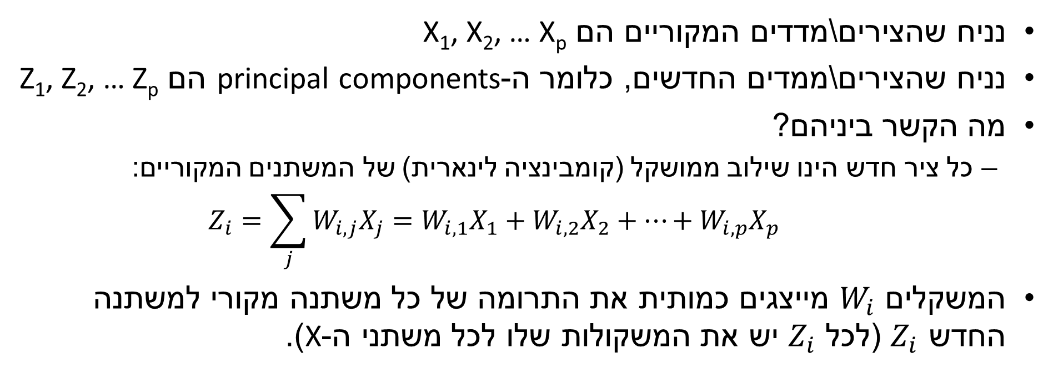
איך קשורים הצירים החדשים לצירים הישנים?
נניח שהצירים\מדדים המקוריים הם X₁, X₂, … X_{p}
נניח שהצירים\ממדים החדשים, כלומר ה-principal components הם Z₁, Z₂, … Z_{p}
מה הקשר ביניהם?
  כל ציר חדש הינו שילוב ממושקל (קומבינציה לינארית) של המשתנים המקוריים:
  $Z_{i}=\sum_{j}{W_{i,j}X_{j}}=W_{i,1}X_{1}+W_{i,2}X_{2}+…+W_{i,p}X_{p}$
המשקלים $W_{i}$ מייצגים כמותית את התרומה של כל משתנה מקורי למשתנה החדש $Z_{i}$ (לכל $Z_{i}$ יש את המשקולות שלו לכל משתני ה-X).
Principal component i

Slide 7

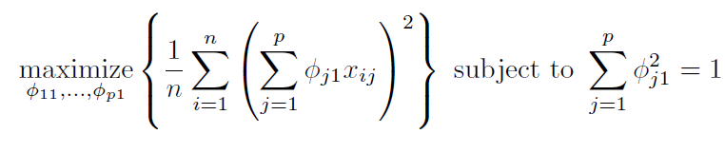
כמה שווה כל משתנה במזעור הצירים (loadings)
הציר PCA הראשון ל-X₁, X₂, X₃,… X_{p} יוגדר כקומבינציה הלינארית
בעלת השונות הגדולה ביותר.
משקולות המשתנים בכל ציר Z חדש נקראים loadings
בהינתן n דוגמאות שנמדדו ב-p ממדים, נרצה לפתור בעיית האופטימיזציה של חלוקת משקולות בין משתנים. המשקולות צריכות להיות מחלוקות כך שפריסת הדוגמאות תהיה הגדולה ביותר
מבטיח אופטימזציה
סכום על כל הדוגמאות
הערך של כל משתנה/מדד שנמדד בכל דוגמא
המשקולות של כל משתנה בכל מימד חדש(מדדים מקוריים)

Slide 8
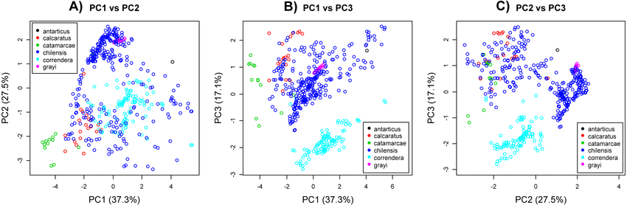
המעבר ל-מערכת צירים אחרת מגיע עם יתרונות וחסרונות
יתרון: מערכת הצירים המשופרת מסבירה את השונות בנתונים בפחות ממדים
אבל למה המימד נמוך ? מספר המימדים נשאר זהה.
  אמנם מספר ממדים/צירים נשאר זהה עכשיו הם סדורים לפי שונות מוסברת וניתן אולי להזניח צירים מסוימים
ניתן להשתמש בX- הממדים הראשונים (ע"פ הצורך) כדי לקבל תיאור מפושט מיטבי של הנתונים

Slide 9
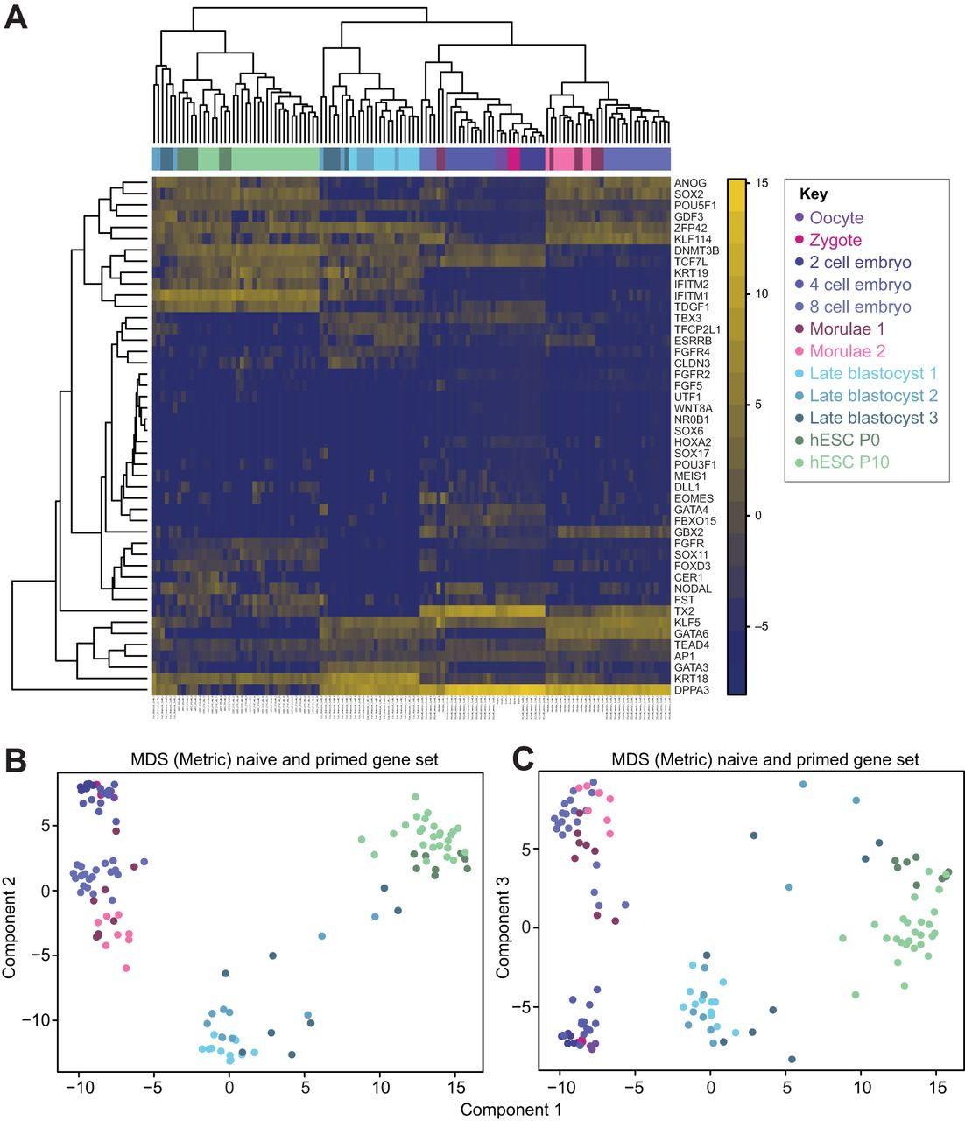

המעבר ל-מערכת צירים אחרת מגיע עם יתרונות וחסרונות
חסרון: בעוד שצירי ה-PC נוחים לעבודה, הם פחות ברורים להבנה מהמדדים עצמם
  נקריב הבנה של מה הצירים אומרים כדי לקבל הבנה של מה הנתונים אומרים
PCA
Component 1
דיוק והבנה על מה אנחנו מסתכלים
מספר מימדים נמוך
התמקדות בשונות
ובמה חשוב
Kathryn C. Davidson et al. Development 2015;142:3090-3099
Notes:
Heat map of hierarchical cluster analysis (A) and principal component analysis (B and C) of single-cell gene expression analysis of human embryonic cells and human embryonic stem cells (ESCs). Data are from Yan et al. (2013) and were re-analysed using the gene set listed in A, which comprises a range of genes with particular relevance for the transition between naïve and primed pluripotency based on mouse data. In A, colour scale bar depicts log2 RKPM values. Consistent with the original publication, all RefSeq genes expressed in at least one of the samples with RPKM ≥0.1 were used for the analysis. B and C show multidimensional scaling plots representing the first, second and third principal components that drive clustering of samples from all stages of preimplantation development and human ESCs. Principal components were calculated based on the expression of all genes in the naïve and primed gene sets listed in A. C, same colour legend as A and B.

Slide 10
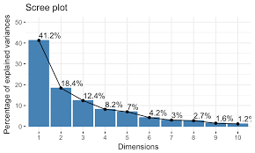
כיצד יודעים מה הממד האמיתי של המידע?
אם המידע נתון ב10 ממדים, ונעשה PCA כדי לתאר אותו בשני ממדים, האם התיאור יהיה מדויק?
תלוי ב"מימד האמיתי" של הנתונים... אבל איך אפשר לדעת?
נסתכל על השונות שתופס כל principal component:
לכן, חשוב ביותר כשמסתכלים על תוצאות הורדת
מימד בPCA לבדוק מה מידת השונות שנתפסה
על ידי המשתנים –
אם לא תופסים הרבה שונות התיאור אינו מדויק!
אם נרצה נזניח חלק מהממדים שהשונות המוסברת בהן נמוכה.
אזהרה: יכול להיות שמימד שהחלטנו להזניח טומן בתוכו מידע חשוב (לדוגמא מגיבים או לא לטיפול) שאינו "מניע" גדול של השונות הנתפסת בנתונים

Slide 11
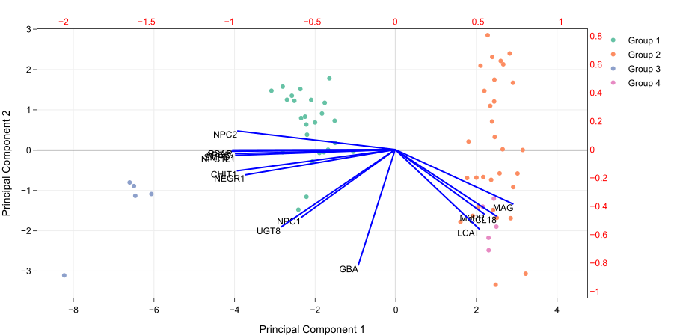
PCA Biplot
גרף שמציג הן את הנקודות במערכת הצירים החדשה (ע"י ה-scores ), והן מידע על הצירים עצמם (ע"י ה-loadings)
כל נקודה מוצגת ע"פ הקואורדינטות החדשות שלה (scores) בצירים החדשים (PCs)
קווים מייצגים את התרומה של כל אחד מהמשתנים\צירים\מימדים המקוריים לצירים החדשים (loadings). האורך מייצג חוזק השפעה והזווית מייצגת רמת מתאם (קורלציה) למשתנים החדשים. ככל שהמשתנה מקביל יותר לאחד הצירים, הוא משפיע עליו יותר.
כאן למשל ניתן לראות שNPC2 משפיע בעיקר על PC1,
וGBA2 משפיע בעיקר על PC2
שימו לב שיש כאן שתי מערכות צירים (באדום ובשחור)

Slide 12
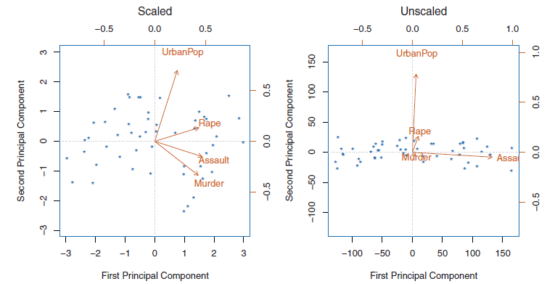
חשיבות תיקנון (נורמליזציה) של הנתונים ב-PCA
אם הצירים\מימדים המקוריים נתונים בסקאלות שונות, יכולים להיות הבדלים גדולים במידת השונות שלהם.
  המדדים בעלי הערכים הגדולים (ולכן השונות הגדולה) ישלטו בPCA המתקבל.
  נצטרך להתמודד עם השאלה האם משתנה שנע בין 1-10,000 דינו כמשתנה שנע בין 0-1 ?
ברוב המקרים, כדי שפריסת הנתונים תגיע מהשונות בנתונים ולא מטווח הנתונים היחסי בין ממדים, נמרכז את כך שהממוצע של הנתונים בכל ממד הוא אפס וסטיית התקן 1.
דוגמא: נתונים גולמיים (raw data)
מידע על פשעים מסוגים שונים במדינות ארה"ב, מתארים מספר מקרים ל- 100000
אולם Urban Pop (אנשים במדינה החיים בערים)- נתון ב-%

